Slide 1

湖南省科研设施和科研仪器
开放共享政策与实践
湖南省重大科研基础设施和大型科研仪器开放共享政策解读
——激活共享资源，加速创新转化
——评价考核、双向补助专项
湖南省科学技术厅
2026年5月
Notes:
科技厅logo改小

Slide 2
壹
湖南省政策体系构建情况
2025-10

Slide 3


湖南省政策体系
深入贯彻落实省委、省政府关于支持大学生创业“七个一”行动部署。
晓明书记关于“把推动大学生创业作为事关湖南长远发展的一项重大战略”的重要指示。
晓明书记关于“要发现科研设备共享存在的问题，下决心认真解决这个问题。这不仅是大学生创业的事，更是事关全社会科技创新的事”的重要指示。

Slide 4
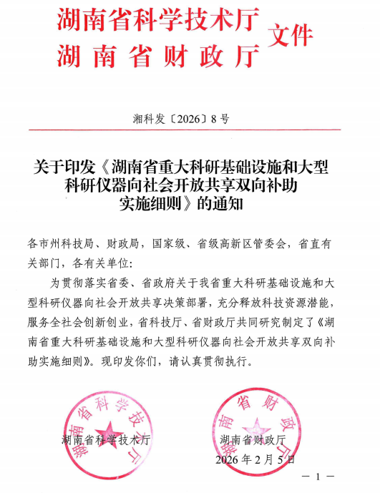
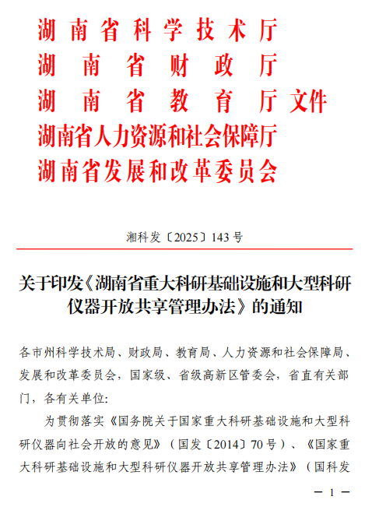
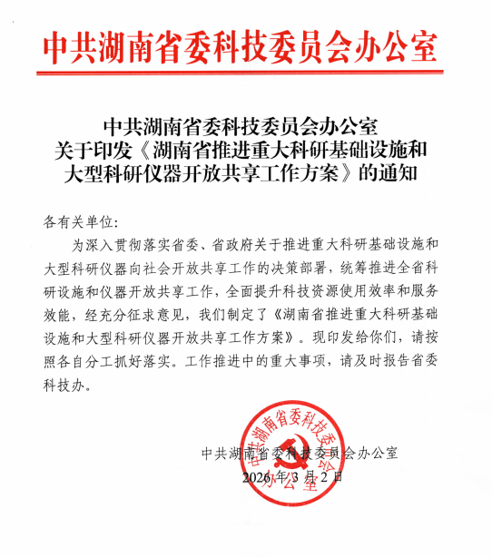
湖南省政策体系
已出台的三个文件共同构建了一个以管理办法为总领、以双向补助细则为激励、以工作方案为路径的湖南省科研设施与仪器开放共享政策体系。
形成了从“管理规范”到“行为激励”再到“落地执行”的完整闭环。
《湖南省重大科研基础设施和大型科研仪器开放共享双向补助实施细则》
《湖南省重大科研基础设施和大型科研仪器开放共享管理办法》
《湖南省重大科研基础设施和大型科研仪器开放共享工作方案》

Slide 5
湖南省政策体系
《湖南省重大科研基础设施和大型科研仪器开放共享管理办法》（2025）
管理职责、开放共享、
查重评议、考核和奖惩、
双向补助

Slide 6
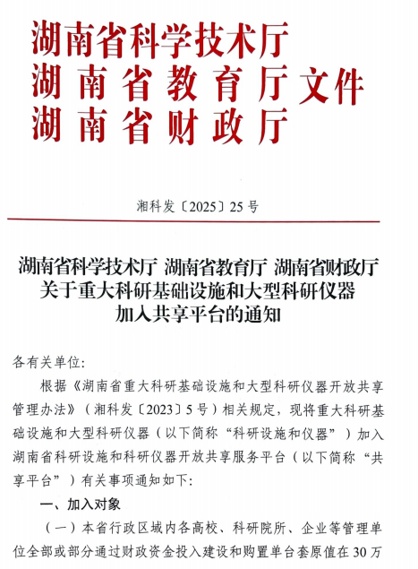
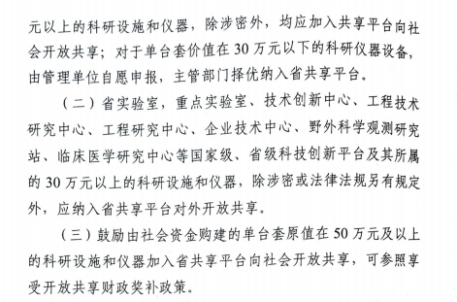
基本概念
一、重大科研基础设施和大型科研仪器
全部或部分利用财政资金投入建设和购置（单位性质）
用于科学研究和技术开发活动的各类重大科研基础设施、科研仪器（仪器用途）
单台套价值在30万元及以上（仪器价值）
二、科技创新平台及仪器设备
省级及以上实验室、重点实验室、技术创新中心、野外科学观测研究站等科技创新平台，除涉密或法律法规另有规定外，应纳入省共享平台对社会开放共享。（纳入国家级、部级、省级“白名单”的各类创新平台如：全国重点实验室、国家技术创新中心、国家制造业创新中心等均纳入了开放共享范畴，后续将督促入网。）
三、鼓励由社会资金购建的单台套原值在50万元及以上的科研设施和仪器加入省共享平台向社会开放共享，可参照享受开放共享双向补助政策。

Slide 7
基本概念
开放共享的多种模式
本办法所指的开放共享是指管理单位将加入平台的科研设施和仪器向社会开放，由其他单位、创新创业团队（个人）等用于科学研究和技术开发活动的行为。
管理单位
用户
共享平台
狭义误区 （不止于此） | 广义实质 （追求于此）
零散的检验检测服务 被动的“固定窗口”模式 | 主动的科技开发 深度的技术服务 共赢的产学研合作 …………
仪器共享
线下个性化难题
线上常规问题
合作并保存服务记录

Slide 8
主体责任
第十四条 管理单位应当建立完善的科研设施和仪器运行和开放情况记录，每年3月31日前在省共享平台报送本单位上一年度加入共享平台的科研设施和仪器的运行使用情况及支撑科技创新、服务经济社会发展的典型案例。
第十六条 管理单位提供开放共享服务，应当根据用户要求与用户订立合同，约定服务内容、知识产权归属、保密要求、损害赔偿、违约责任、争议处理等事项。

Slide 9
主体责任
第十五条 管理单位提供开放共享服务可按照成本补偿和非盈利原则收取费用，开放共享服务收费标准应采取适当方式向社会公布。
开放共享服务收费包含成本补偿和人力成本服务费两部分，其中成本补偿主要是耗材费和水电运行费；人力成本服务费主要是实验技术和管理人员提供开放共享服务付出的知识投入、技术服务及人力成本等费用。（公办高校、院所在编实验技术及管理人员发放的工资、福利待遇等不纳入人力成本服务费范围。）
公办高校、院所符合条件的，在确保本单位科研设施和仪器正常运转的前提下，可将开放共享服务净收入按照不高于70%的比例作为单位绩效工资来源，纳入绩效工资动态核增范围，由单位在内部分配时向实验技术及管理人员适当倾斜。

Slide 10

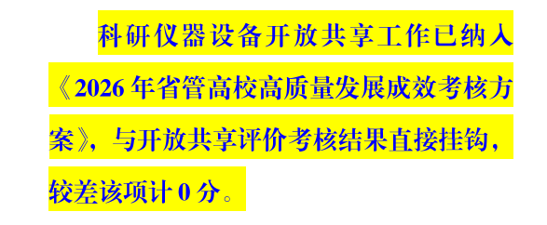
主体责任
第111条 违反本法规定，利用财政性资金和国有资本购置大型科学仪器、设备后，不履行大型科学仪器、设备等科学技术资源共享使用义务的，由有关主管部门责令改正，给予警告或者通报批评，对直接负责的主管人员和其他直接责任人员依法给予处分。
第二十二条 对考核结果为较差的管理单位责令限期整改，采取整改期内不得以省级财政科技资金购置科研仪器设备等措施予以约束。整改完成并经省科技厅验收通过后方可参加下一年度开放共享评价考核。
对利用政府预算资金投入建设和购置科研设施和仪器后，拒不履行开放共享义务的，由有关主管部门根据《中华人民共和国科学技术进步法》第一百一十一条依法处理。
对通用性强但使用率较低、开放共享较差的科研设施和仪器，推动将其纳入全国资产调剂共享平台管理或集中运营，推进低效闲置资产盘活利用。
巡视组提出：省内几所高校依旧存在重购置、轻管理，闲置浪费的现象突出的现象。

Slide 11
政策对比
2025年版管理办法在体制机制设计上实现了重要突破，从过去以“推动开放共享”为主，转向了“开放共享+激励队伍+供需两端支持”的综合性制度框架。特别是首次将服务净收入与绩效工资挂钩、强化对实验技术人员的激励，将有效提升科研仪器开放共享的内生动力和服务效能。
新管理办法 | 变化说明
管理职责：明确省教育厅负责推动高校开放共享并纳入高校考核；明确省人社厅负责指导实验技术人员职称评定、绩效工资分配；省发改委等部门协同推进。 | 职责划分更具体，形成多部门协同机制，尤其加强了对高校和人才激励的专门管理。
服务收费：细化收费构成（材料消耗费、水电运行费、人力成本服务费）；明确公办高校、科研院所可将服务净收入的≤70%纳入绩效工资动态核增，向实验技术人员倾斜。 | 突破了原有收入管理规定，建立了对实验技术人员的实质性激励机制。
信息报送：仪器信息报送提前至每年3月31日前 | 报送时间提前，对管理单位信息化管理和数据统计提出更高要求。
评价考核：评价考核中增加对物联网设备安装使用等指标的考核；将考核结果与事业单位绩效工资核定挂钩。 | 考核指标更具体，结果应用范围扩大，首次与绩效工资总量核定直接关联。
双向补助： 1. 管理单位：按向非关联企业、大学生创业团队（个人）服务收入的比例补助，比例最高提至20%，单台套最高5万元/年，单家最高200万元（省实验室等单独计算）。 2. 用户补助：按检验检测费用补助，一般企业补助50%，大学生初创企业、大学生创业团队（个人）补助85%，最高上限10万元/年。 3.资金用途：明确管理单位补助资金可用于运行维护、计量校准、升级改造、日常管理和人员激励。 | 资金使用方向更清晰，明确可用于人员激励，增强了政策落地性。

Slide 12

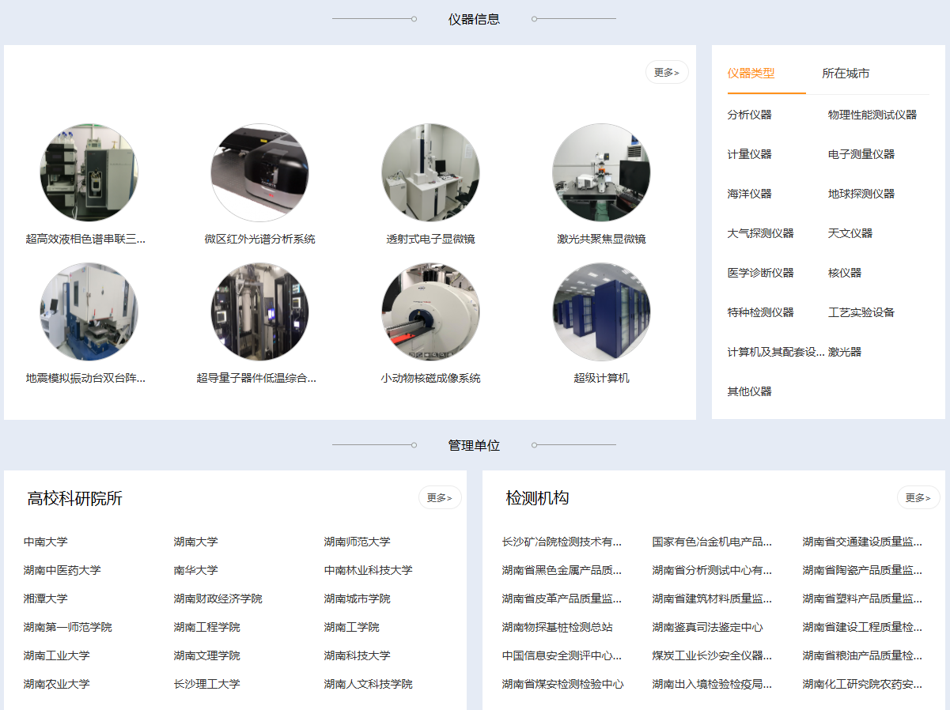
构建平台
网址：
http://kxyq.kjt.hunan.gov.cn/
网站功能：
专项工作填报
精准检索
特色仪器展示
分类检索（仪器类型、管理单位、检测机构……）

Slide 13

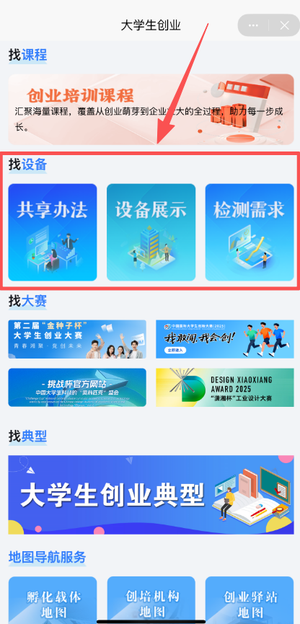
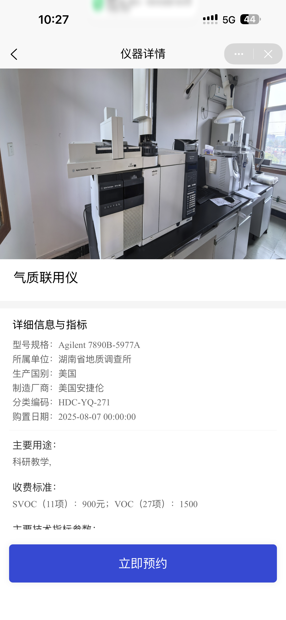
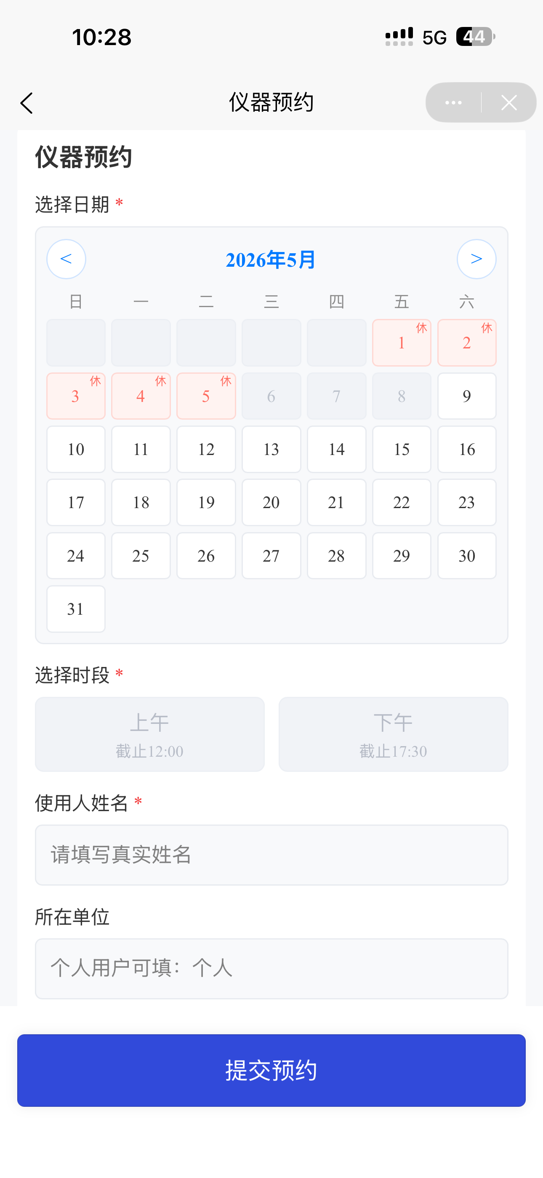
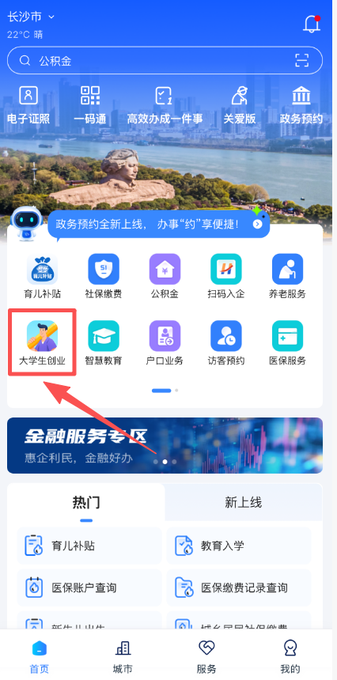
构建平台——深度对接湘易办
深入贯彻落实省委、省政府关于支持大学生创业“七个一”行动部署。

Slide 14
贰
评价考核政策

Slide 15

评价考核
明确工作原则、考核目的、考核指标、考核结果
第十九条 省科技厅会同省财政厅等部门按照分类考核、分步实施的原则，组织开展科研设施和仪器开放共享评价考核工作。
第二十条 评价考核指标包括组织管理情况、运行使用情况、开放共享情况三个部分。
第二十一条 评价考核结果分为优秀、良好、合格、较差四个档次。强化评价考核结果运用，将评价考核结果作为开放共享服务后补助、事业单位绩效工资核定、科研仪器设备购置审核、管理单位下一年度分级分类考核、科技创新平台（基地）建设的重要依据。
第二十二条 对考核结果为较差的管理单位责令限期整改，采取整改期内不得以省级财政科技资金购置科研仪器设备等措施予以约束。整改完成并经省科技厅验收通过后方可参加下一年度开放共享评价考核。

Slide 16
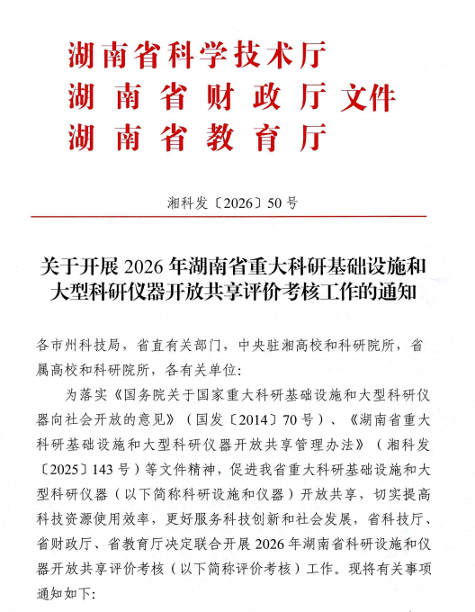
评价考核
为了切实提高高校和科研院所科研设施和仪器利用率 2019-2026 年连续八年对湖南省重大科研基础设施和大型科研仪器开放共享开展评价考核工作。
工作按照《管理办法》的绩效评价总体要求开展，评价考核范围从本科高校逐步扩大到科研院所，2023年扩大到省内相关高等学校、科研院所（转制）、企业等。
评价考核内容：
各法人单位拥有的原值50万元及以上的利用财政资金全额或主要出资购置的大型科研仪器设备。

Slide 17
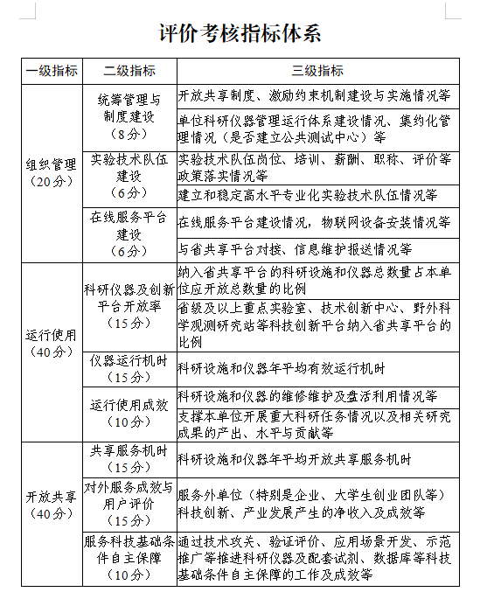
评价考核
评价考核内容
（一）组织管理情况。包括管理单位主体责任落实情况，开放共享管理制度建设情况，科研设施和仪器集约化管理情况，实验队伍建设、信息维护情况，推进物联网设备安装使用情况等。
（二）运行使用情况。包括管理单位科研设施和仪器的运行使用等总体情况，科研设施和仪器、科技创新平台纳入省共享平台情况，支撑服务本单位科研任务的具体成效等。
（三）开放共享情况。包括对非关联单位提供开放共享服务情况，支撑服务非关联单位科技创新重要成果等。
参照国家考核指标体系，结合我省实际，形成湖南省科研设施和仪器开放共享评价考核指标体系

Slide 18
组织管理
怎 么 评
制度、人才、平台
是否体现？是否稳定？
是否有？是否完善？
实验技术队伍岗位、培训、薪酬、职称、评价等政策制定与实施情况等
实验技术系列单独设岗、晋升通道、技能培训、薪酬情况
建立和稳定高水平专业化实验技术队伍情况等
团队建设 （职称结构、学历结构、年龄结构、专职兼职比例…
高级人才引进
统筹管理与制度建设
服
务
平
台
建
设
实验技术队伍建设
开放共享制度、激励约束机制建设与实施情况等
是否有开放共享政策？是否体现对实验室人员的绩效奖励？对闲置仪器的问责？
科研设施和仪器管理体系建设运行情况、集约化管理情况（是否建立公共服务中心）等
是否做到仪器台账清晰、使用登记规范、维护保养有计划？
是否有配套政策？（实验室建设、管理；实验室安全、集约化平台建设管理；危险化学物品、废除物管理；水电、消防安全管理………）
是否将仪器设备集中至校级、院级公共平台？
是否及时？
在线服务平台建设情况，物联网设备安装情况，与省共享平台对接及信息报送情况等

Slide 19
运行使用
怎 么 评
是否真实、是否显著
创新平台入网率
仪器运行机时
是否应有尽有
省级及以上重点实验室、技术创新中心、野外科学观测研究站等科技创新平台纳入省共享平台的比例等
科研设施和仪器年平均有效运行机时
平台
机时
科研设施和仪器入网率
运行使用成效
纳入共享平台的科研设施和仪器总数量占本单位应开放总数的比例
需提供本单位科研设施和仪器资产清单并加盖法人单位公章
科研设施和仪器的维修维护及盘活利用情况等
旧仪器通过维修、改造、调拨重新利用
支撑本单位开展重大科研任务情况以及相关研究成果的产出、水平与贡献等
论文、专利、项目、相关证明。需提交仪器——成果对应清单
仪器
成效

Slide 20



开放共享
怎 么 评
对外服务成效与用户评价
共享服务机时
服务科技基础条件自主保障
重点看“帮别人解决了什么问题”。
为企业新产品提供检测数据，
帮助创业团队完成原型验证，
支撑区域产业技术升级
………………
需提交仪器—成果对应清单
用户证明、合作合同、经济效益证明。
服务外单位（特别是企业、大学生创业团队（个人））科技创新、产业发展的成果及成效等
单位科研设施和仪器年平均开放共享服务机时
通过技术攻关、验证评价、应用场景开发、示范推广等推进科研仪器及配套试剂、数据库等科技基础条件自主保障的工作及成效
用本单位平台为国产质谱仪做性能测试，帮助厂家改进；
开发出国产配套试剂、数据库，减少对国外的依赖。
需提交相关成果清单

Slide 21
评 什 么
自查制度：是否有明确的共享办法（办法是否符合当下发展情况）、收费标准、绩效分配方案？
关注队伍建设：是否给实验员提供了职称晋升通道？当年是否有培训学时记录？
盘清家底：所有原值一定金额以上（30万）的仪器是否已录入共享平台？是否已连接物联网相关设备？
区分“内用”与“外用”：在台账中单独统计对外服务机时，保留合同、邮件记录、用户反馈。
挖掘亮点案例：比如支撑了哪个国家重大专项？帮助哪家企业解决了“卡脖子”检测难题？参与了国产仪器验证？
× 制度挂在墙上，实际没
有执行（如从未按标
准收费，未给实验员
发过绩效）。
× 物联网设备缺失，机时数
据全靠手工填，被抽查时
发现造假。
× 对外服务全是“帮忙性质”，
没有合同或收费凭证。
× 仪器年运行机时较低
（<500小时），没有改善措
施。
× 完全没有支持国产仪器的
行动，仪器设备基本依赖
进口。
抓落实
莫轻视
实操
建议
常见
扣分点

Slide 22
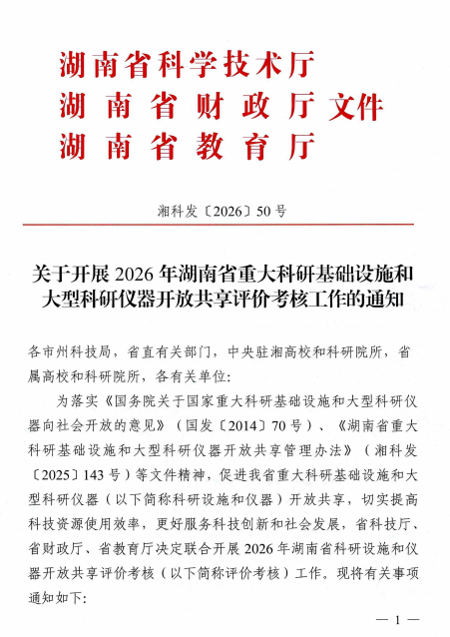
财政奖补
评价考核对象：
中央驻湘高校（不含国防科技大学）、科研院所，省属相关高校、科研院所（转制）、事业单位等管理单位。
评价考核范围：
重大科研基础设施和单台套价值在50万元及以上的全部或部分利用财政资金购置的大型科研仪器设备（涉密科研设施和仪器不参与考核）。
评价考核周期：
2025年1月1日至2025年12月31日。
网上集中填报时间：
2025年5月6日-5月25日
材料要求：
系统生成的申报书（一式四份）和自评报告（一式一份）加盖单位公章。

Slide 23
叁
双向补助政策

Slide 24

双向补助——强化社会服务
湖南省财政厅等13厅局发布《关于印发<湖南省财政支持大学生创业若干政策措施>的通知》（湘财教[2025]31号）
第四条：推动重大科研基础设施和大型科研仪器向大学生创业团队、企业开放共享，实行管理单位，团队、企业双向补助。
省财政每年安排一定经费支持管理单位大型科研仪器设备向大学生创业团队、企业开放共享，按向大学生创业团队、企业用户开放共享收入最高不超过20%的比例进行财政后补助。 同一年度单台（套）科研设施和仪器补助金额不超过5万元，同一管理单位同一年度补助金额不超过200万元。
省财政每年安排一定经费对大学生创业团队、企业使用重大科研基础设施和大型科研仪器支付费用进行后补助，按大学生创业团队、企业用户支付费用的50%予以补助，同一大学生创业团队或同一企业同一年度最高补助金额不超过10万元。（贵任单位：省科技厅、省财政厅）

Slide 25
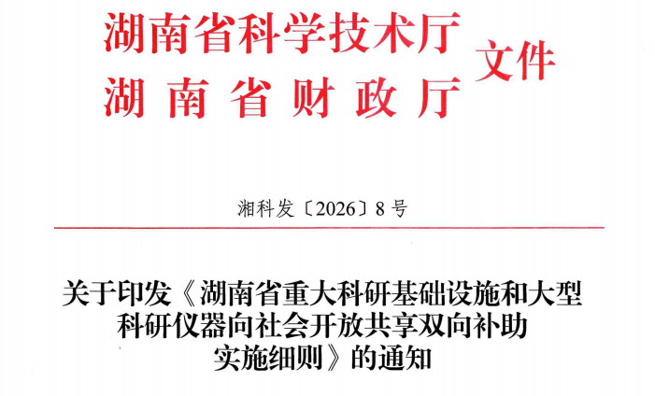
双向补助——强化社会服务
第二十三条 省财政厅会同省科技厅建立科研设施和仪器开放共享双向补助制度，实行管理单位，企业、大学生创业团队（个人）双向补助。
第二十四条 管理单位开放共享服务按其向非关联企业、大学生创业团队（个人）等用户开放共享服务收入的一定比例予以后补助，补助比例根据评价考核结果确定，最高不超过20%。同一年度单台套科研设施和仪器补助金额不超过5万元，同一管理单位同一年度补助金额不超过200万元（省实验室、省重大科技基础设施等补助额度单独计算）。
管理单位获得的开放共享服务后补助资金可用于开放共享的科研设施和仪器的运行维护、计量校准、升级改造、日常管理和人员激励等。
第二十五条 科研设施和仪器用户使用补助按照企业、大学生创业团队（个人）等使用省共享平台内的科研设施和仪器支付的检验检测费用的一定比例予以补助，其中一般企业按50%的比例予以补助，大学生初创企业、大学生创业团队（个人）按85%的比例予以补助；同一企业或大学生创业团队（个人）同一年度最高补助金额不超过10万元。
对双向补助的对象及补助比例等进行细化说明

Slide 26
双向补助---管理单位补助
申请对象
1.普通类管理单位：拥有通过财政资金全额或主要出资购置的单台（套）原值50万元及以上，已加入共享平台的科研设施和仪器，并对外提供了开放共享服务的中央及省属高校、科研院所、企业等管理单位。
2.特殊类管理单位：拥有由社会资金购建的单台（套）原值50万元及以上，已加入共享平台的科研设施和仪器，并对外提供了开放共享服务的高新技术企业及拥有省级以上创新平台的管理单位。
申请范畴（共享服务收入）
管理单位将加入共享平台的、符合相关规定的科研设施和仪器为非关联的企业用户、大学生创业团队（个人）提供检验检测服务、算力服务获得的开放共享服务收入。
补助比例及额度
同一年度，单台（套）科研设施和仪器后补助金额最高为5万元，同一管理单位同一年度补助金额最高为200万元。普通类管理单位补助比例与评价考核挂钩，最高20%，考核结果为较差不予参加补助。特殊类管理单位因不参与评价考核，可参照享受开放共享服务后补助政策，补贴比例为5%。
案例
某省属高校在2026年评价考核中获得“优秀档次”，在双向补助申报时，申报了20台50万元以上仪器设备上年度对非关联企业用户、大学生创业团队提供的各类检验检测服务相关费用共700万元，通过审核，认定了500万元检测费用，最终获得补助费用为100万元。
资金使用 后补助资金可用于开放共享的科研设施和仪器的运行维护、计量校准、升级改造、日常管理和人员激励等。

Slide 27
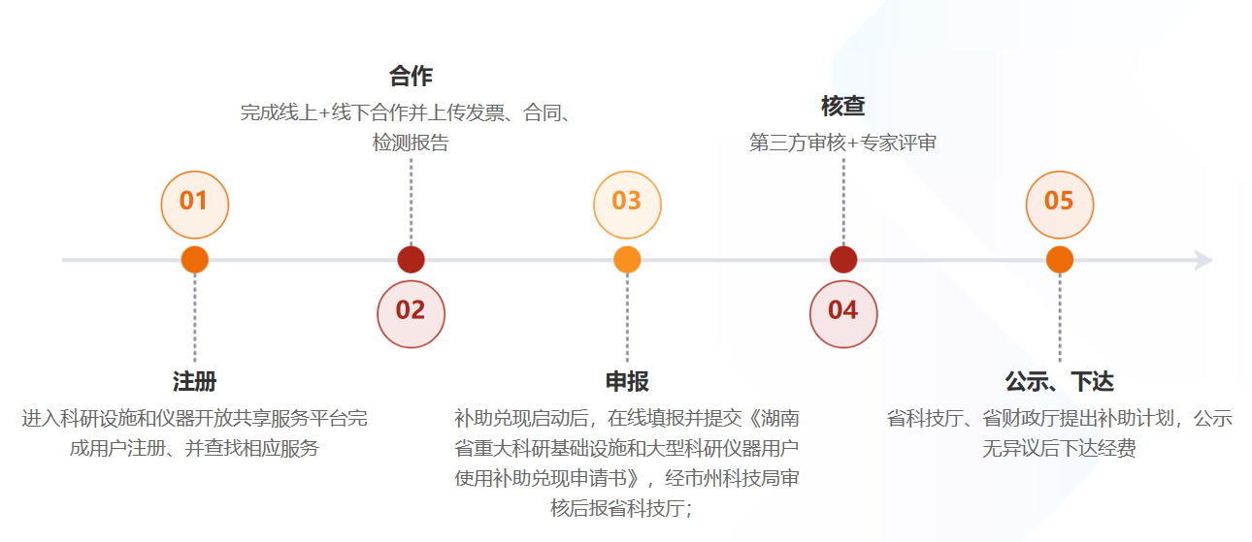
双向补助——用户补助
申请对象
1. 企业：省内具有独立法人资格的企业
2. 其他：尚未注册企业，不具备独立法人资格，入驻省内科技企业孵化器、大学生创业指导工作室等创业平台的大学生创业团队（个人）。大学生创业团队（个人）申请补助由所入驻的创业平台统一组织报送，不得单独申报。
申请步骤
补助标准
一般企业按检验检测费用的50%予以补助
大学生初创企业、大学生创业团队（个人）按85%予以补助。
同一企业或大学生创业团队（个人）同一年度最高补助金额不超过10万元。
案例：1.某中小企业在双向补助申报时提交了10万元检测费用，该检测涉及到3台仪器，经审核认定了2台仪器的8万元检测费用，最终该企业本次补贴金额为4万元。
2.某大学生在双向补助申报时提交了20万元检测费用，该检测涉及到4台仪器，经审核认定了4台仪器的20万元检测费用，最终该大学生本次补贴金额为10万元。

Slide 28
双向补助——强化社会服务
不纳入奖补范围清单：
一、非检验检测的技术服务：包括委托加工业务，技术服务合同中不属于检验检测的费用（如打包耗材、技术培训费用等）等。
二、非科技创新或研发活动的检验检测：产品批量检验，商业验货，医学检验，环境检测等。
三、非用于开展科技创新活动的仪器计量校准、前处理、算力服务等。
四、服务机构和用户之间存在关联关系或单位内部检测等。
五、非平台内共享仪器产生的检验检测费用。

Slide 29
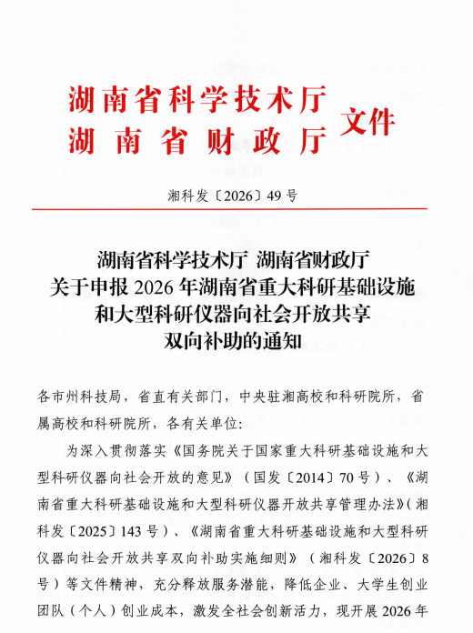
财政奖补
补助周期：
2026年财政奖补周期为 2025年1月1日至2025年12月31日（以发票开具日期为准）
网上集中填报时间：
2026年5月20日-6月10日
材料要求：
申报书一式两份，推荐函一式两份。本次不提交附件纸质材料，以系统提交附件为准。

Slide 30
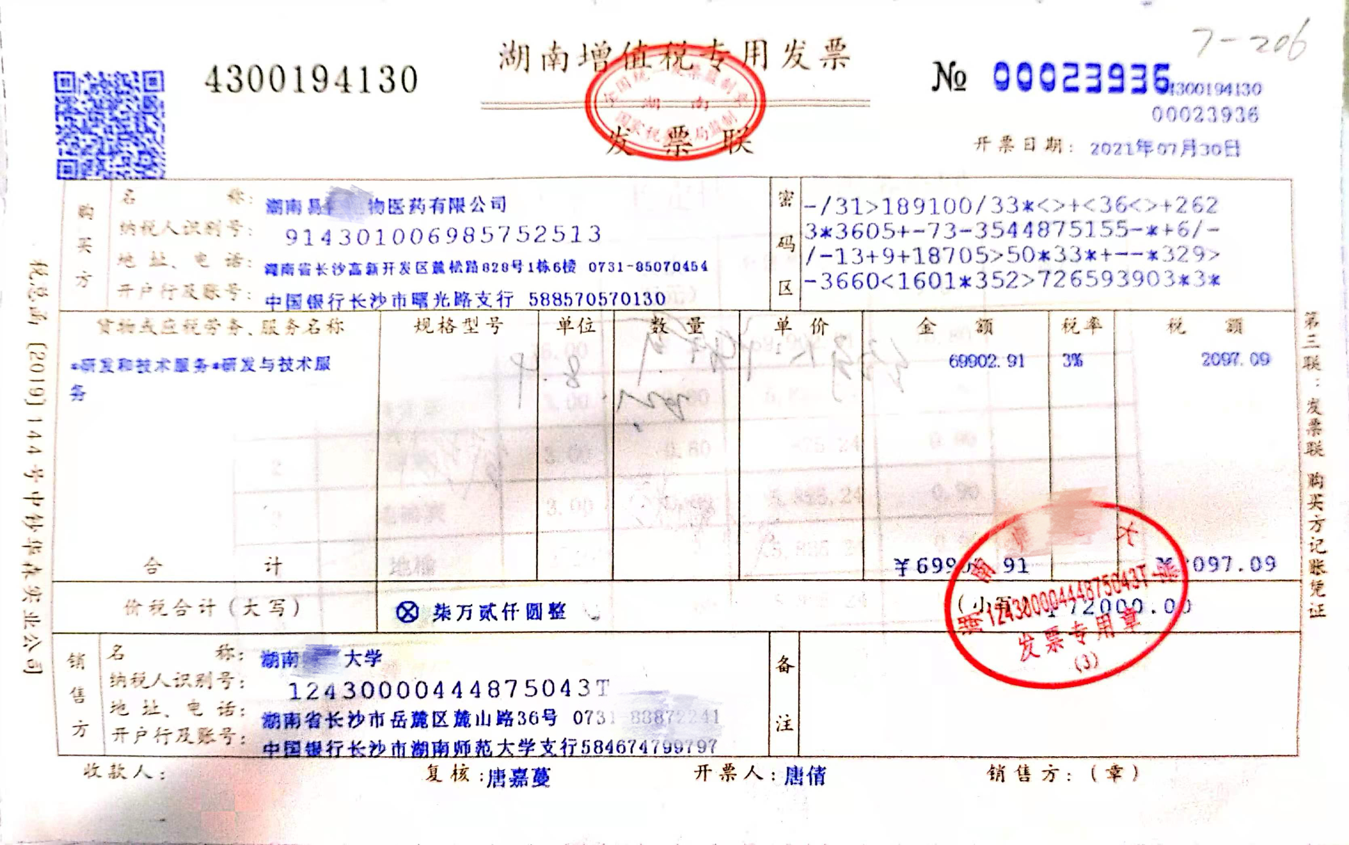
双向补助---佐证材料一
发票提交要求：
真实性：正规电子发票、复印件、税务系统下载，开票日期：根据通知要求一般为上一个自然年度）
发票开具内容：检验检测费、技术服务费、技术咨询费……
一致性：发票与检测报告、合同单位名称一致
回款单（大额发票需要提交）：现金流的重要标志

Slide 31
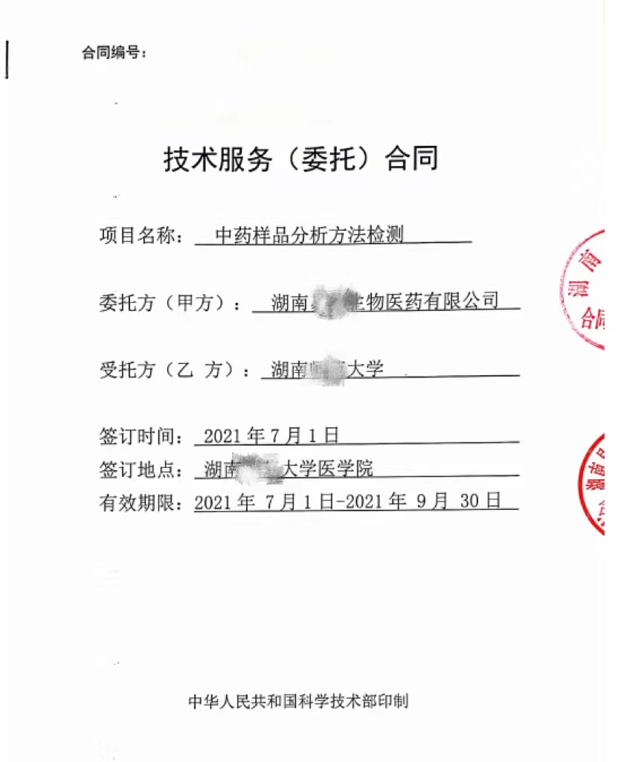
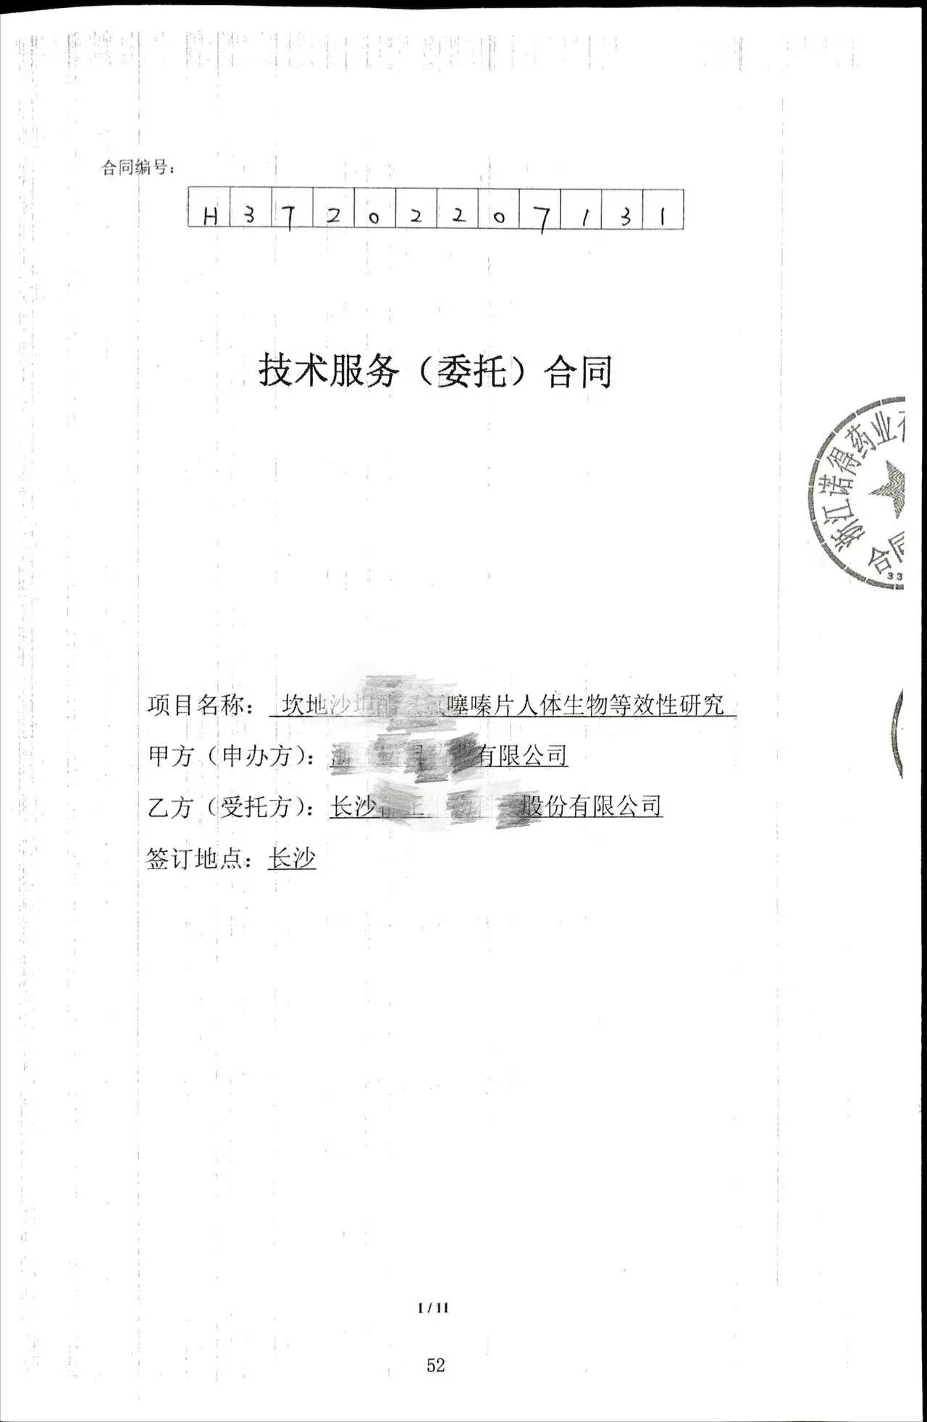
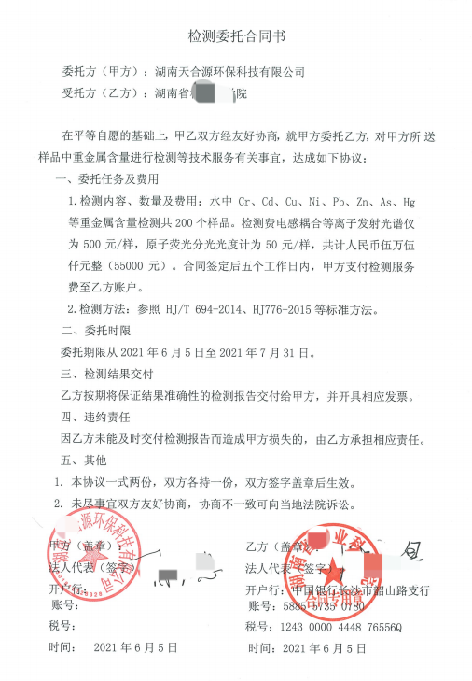
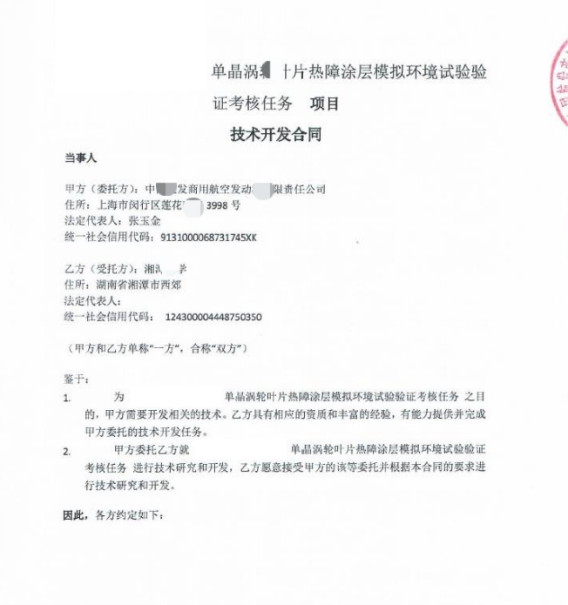
双向补助---佐证材料二
技术开发合同、技术服务合同、技术委托合同、检测合同……

Slide 32
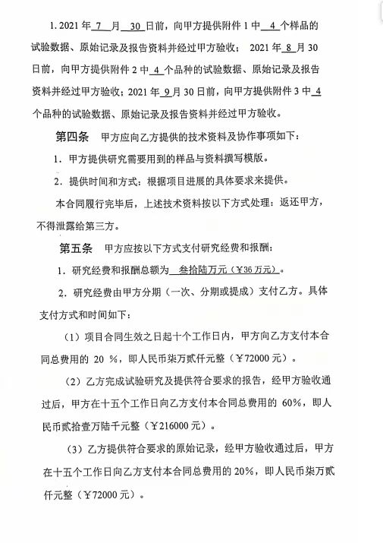
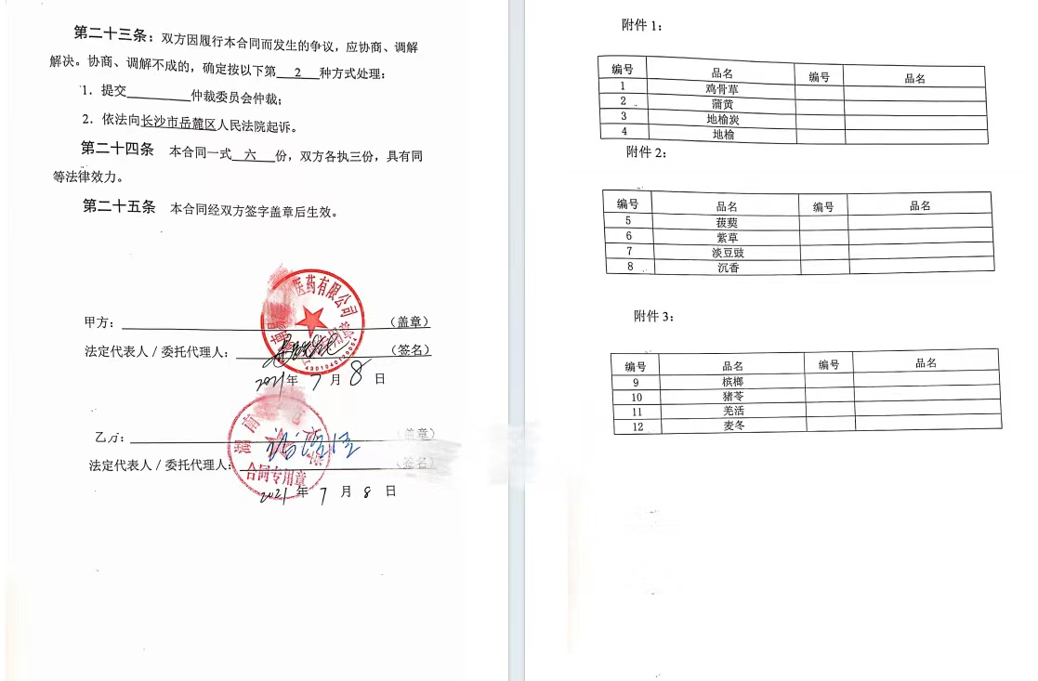
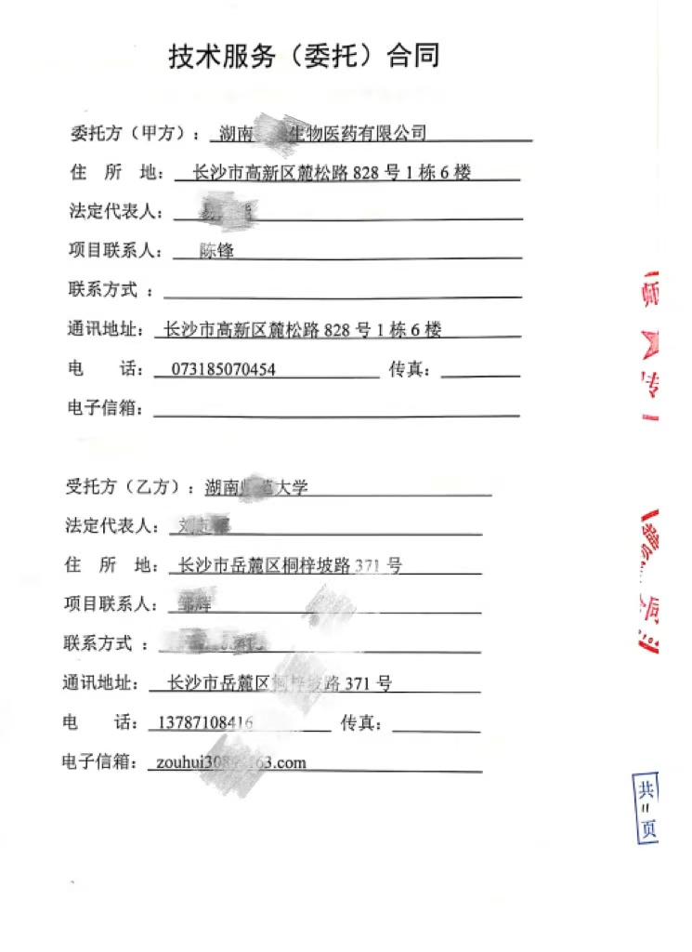
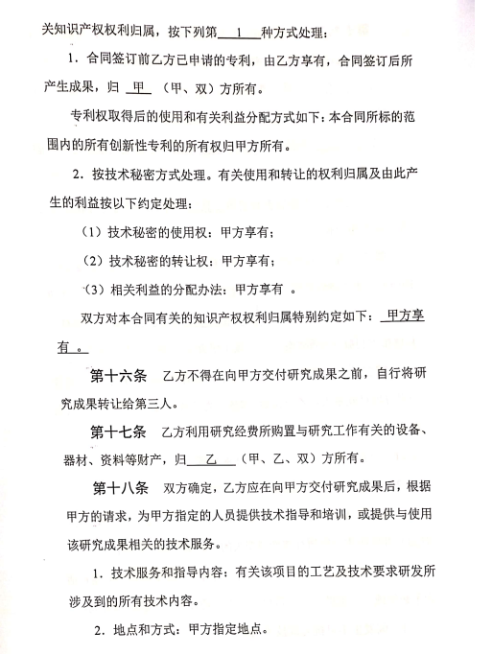
双向补助---佐证材料二
金额明确
明确检验检测（研究）内容
完整性
一致性
脱密处理

Slide 33
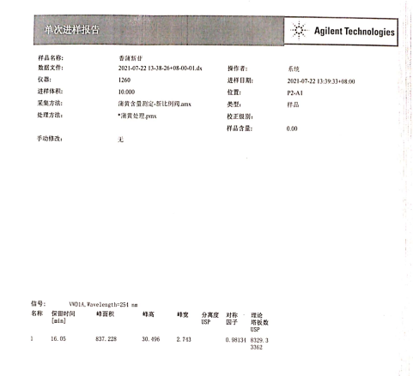
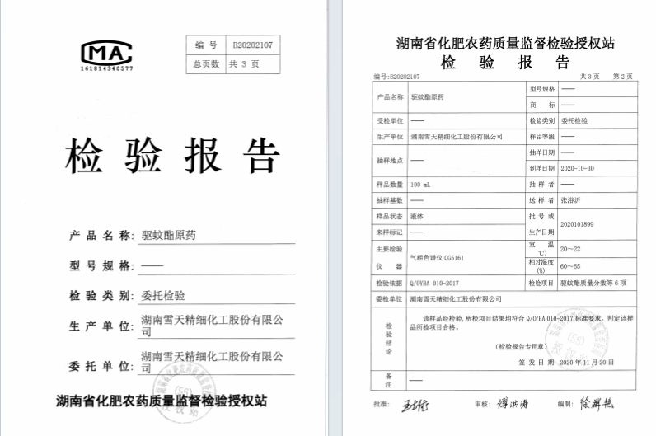
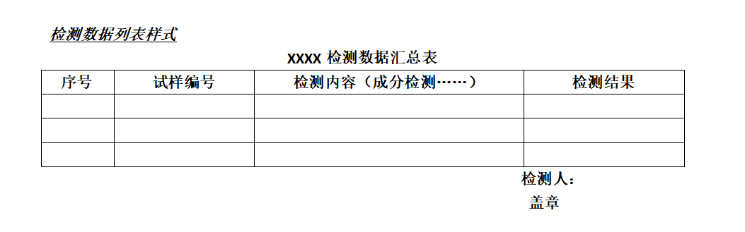
双向补助---佐证材料三
对于检测样品30个及以下的，检测报告、数据全部提交；
对于检测样品30个以上的，提供不少于30个检测数据及数据列表，并加盖相应公章即可；
发票、合同、检测报告缺一不可，按照仪器分类准备。

Slide 34
谢谢
联系方式：0731--84586974
联系人：湖南省科学技术厅 0731-88988715（政策咨询）
湖南省信息研究所 0731-84586974（仪器入网）

